Slide 1


Slide 2
1. Prices, Discount Factors, and Arbitrage
債券の性質と割引率、裁定機会に関する内容

Slide 3
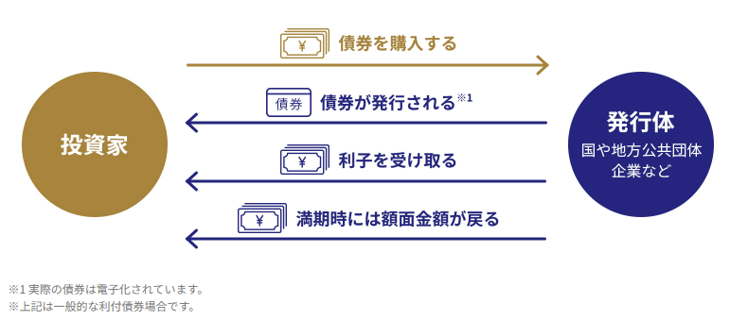
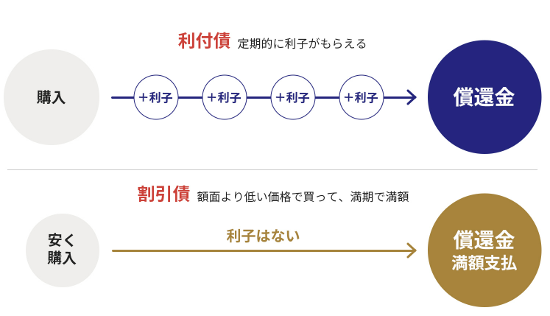
債券の関連用語たち
額面価格：債券最低購入単位金額で、債券が償還時に受け取れる金額
発行価格：債券発行時の価格で、額面金額100円あたりの価格
償還日（満期日）：投資家への償還金支払日
利払い日：利子支払日。通常国債の場合半年に一回
利率：額面金額に対して1年間に支払われる利子の割合のことで、別名クーポン
利回り：投資元本に対する収益割合
「債券」とは？仕組みや魅力、リスクを解説 | みずほ証券

Slide 4

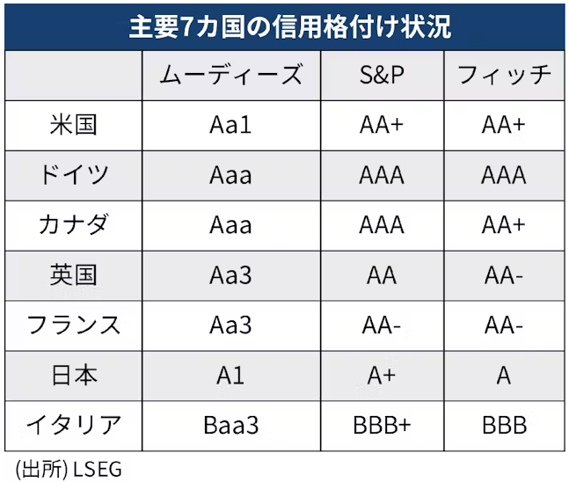
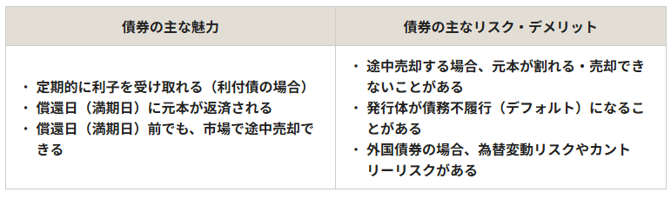
格付けとリスク
発行体の債務支払い能力や債券の信用力を民間の格付け会社が評価したもの
格付けが高いほど信用力が高い
信用力が高いほど、利率や利回りは低い
ムーディーズ、米国を最上位から格下げ 債務問題重く - 日本経済新聞

Slide 5


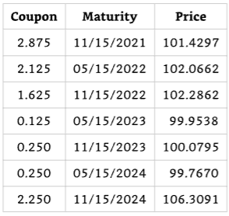
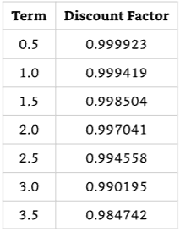
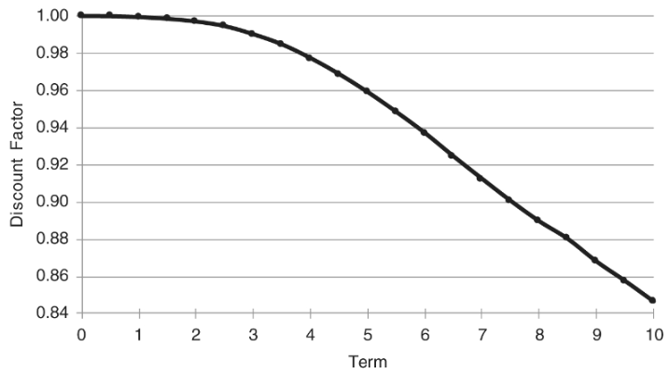
割引率
ある期間における割引率 d(t)は、期末に受け取る1単位の通貨の現在価値を表す
d(3.0)=0.99であれば、3年後に受け取る100円の現在価値は99円
同様に

Slide 6
裁定機会
一物一価の法則
裁定機会
完全な裁定が行われない要因
取引コスト 債券を購入するときの買値と売値にはスプレッドがある。たとえ理論上の裁定機会があっても、実際の取引コストが高ければ利益が相殺される
資金調達コスト（第10章参照） 債券を購入するためにマネー市場等で資金を借りるコストや、債券を空売りするときに債券を借りるコストが発生し、それが裁定利益を減少させる
債券の非代替性（Idiosyncratic Characteristics） 流動性など

Slide 7
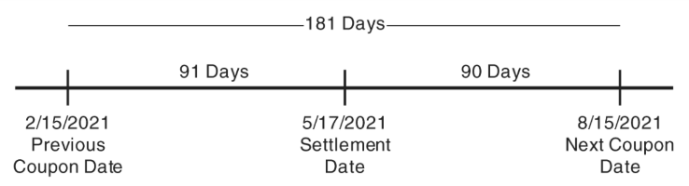
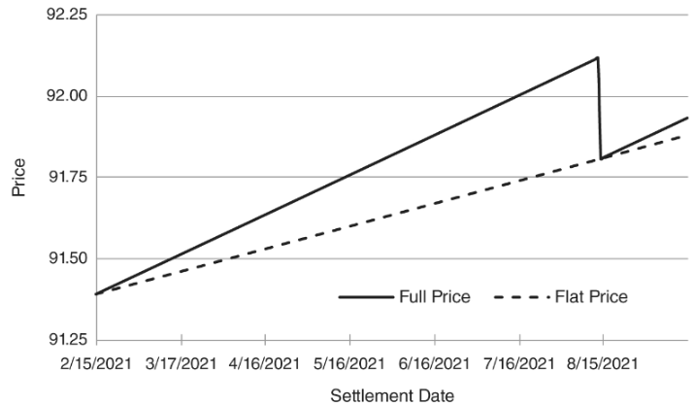
未払い利息
買い手が売り手に支払う実際の金額（フルプライス）は以下からなる
・フラットプライス
・未収利息（クーポン期日まで保有していた日数に相当するクーポン）
フルプライスとフラットプライス
日数計算
未収利息期間をどのように定めるか
actual/360：2つの日付間の実際の日数を360で割る
30/360 ：各月を30日と仮定して日数を計算し、その合計を360で割る
マネーマーケット市場：通常actual/360
スワップ市場：通常actual/360 or 30/360
社債市場：通常30/360

Slide 8
Swap, Spot, and Forward Rates
スワップ、スポットレート、フォワードレートとその比較に関して

Slide 9

金利表示
年率で単利2%、半期複利1.9901%、月次複利1.9819%、一年後最も受取額が多いのは？
100円の債券を半期複利で投資した場合

Slide 10
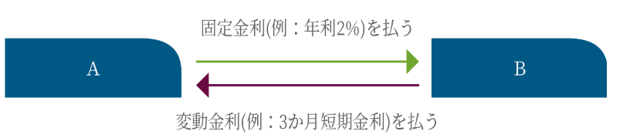
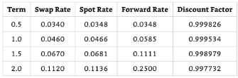

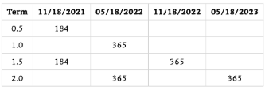
金利スワップ
一方のカウンターパーティーが固定金利を支払い、もう一方が変動金利を支払う取引
想定元本に利率が乗じるものの、元本どうしのやりとりはない
金利スワップを組んだ時点において、双方に発生するCFが同じ現在価値になるように設定
スワップとは | PIMCO
SOFR スワップの両建て支払いは、いずれも actual/360 のデイカウント方式に従う

Slide 11

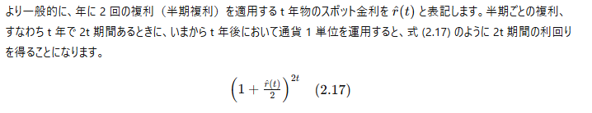
スポット金利
スポット金利：貸し手が契約の時点に借り手に資金を渡し、将来の特定の時点に一括して返済を受けるという合意において適用される金利
（ゼロクーポン債想定）
2 年物投資額 100 に対して年 半期複利のスポット金利が 0.1136 % と設定されていれば、その 2 年間を経て得られる満期時の受取額は

Slide 12
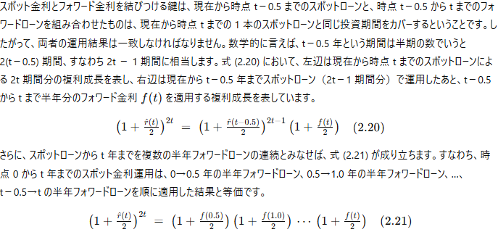
フォワード金利とは、将来のある時点に資金を貸し、さらにその後の時点に返済を受けるローンに適用される金利のこと
本日（時点 0）に合意を交わし、将来時点 t−0.5 に借り手に資金を貸し出し、時点 t に返済を受けるローンの金利を、t 年物フォワード金利と呼びます
たとえば、「本日から数えて 6 か月後の時点から 1 年後までの 1.5 年物ローンの金利」「本日から 5 年後の時点から 6 か月間貸し出すローンの金利」

Slide 13
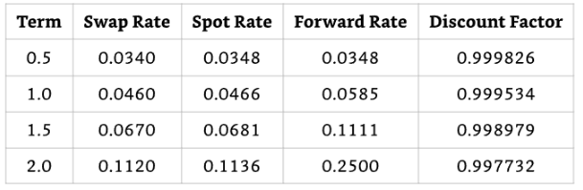

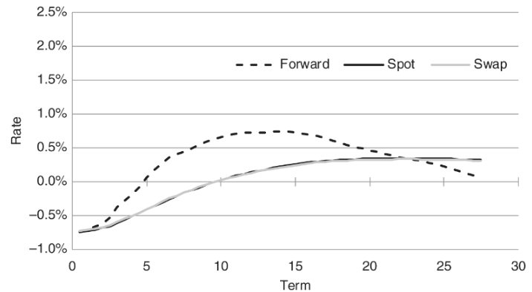
t 年物スポット金利は、今日から t 年までのすべての半年フォワード金利の平均におおよそ等しい（低金利時は算術平均≒幾何平均）
フォワード金利がスポット金利よりも大きいとき、スポット金利は満期が長くなるにつれて上昇する
・スポット金利は本質的に一連のフォワード金利の平均
スポット金利曲線が上向き傾斜（スロープ）している場合、スワップ金利（パー金利）はスポット金利よりもわずかに低くなる

Slide 14
Returns, Yields, Spreads, and P&L Attribution
最終利回りと、債券スプレッド、投資のパフォーマンス評価に関する内容

Slide 15
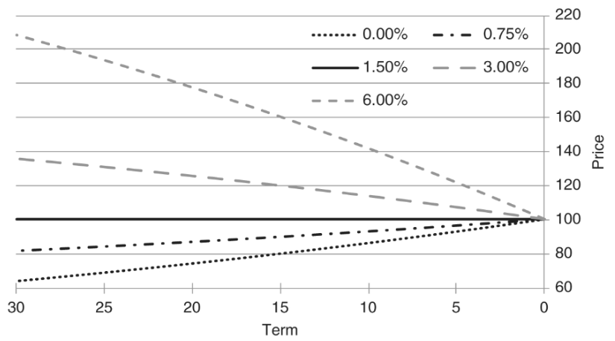
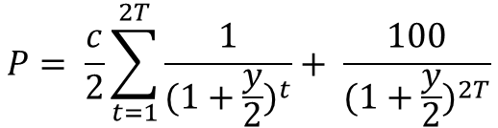
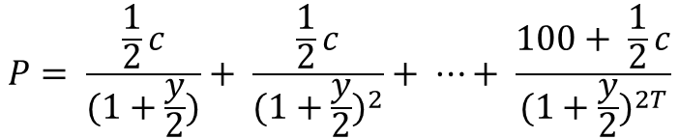
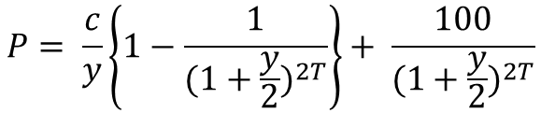
最終利回り
最終利回り：ある単一のレート（割引率）で証券の全CFを割り引くことで得られる現在価値が、証券の市場価値と一致するようなレート（下記におけるy）
クーポンレートが最終利回りに等しい時、債券価格は額面（パー）に等しい
実務の観点にて、債券のリターンは最終利回りと一致しない（再投資時の利回り異なるため）
$$P= \frac{\frac{1}{2}c}{(1+\frac{y}{2})}+ \frac{\frac{1}{2}c}{{(1+\frac{y}{2})}^{2}}+ ⋯+ \frac{100+ \frac{1}{2}c}{{(1+\frac{y}{2})}^{2T}}$$
P：債券価格
T：残存期間
c/2：半年払いクーポン
y：最終利回り
$$P= \frac{c}{2}\sum_{t=1}^{2T}{\frac{1}{{(1+\frac{y}{2})}^{t}}+ \frac{100}{{(1+\frac{y}{2})}^{2T}}}$$
$$P= \frac{c}{y}\left\{1−\frac{1}{{(1+\frac{y}{2})}^{2T}}\right\}+ \frac{100}{{(1+\frac{y}{2})}^{2T}}$$
c > 100yのときP > 100：
投資家は市場金利より高いクーポンを受け取る代わりに償還時に初期投資額以下の金額を回収
c = 100yのときP=100：
パー状態
c < 100yのときP < 100：
ディスカウント状態
最終利回り1.5%の債券価格と残存年数

Slide 16
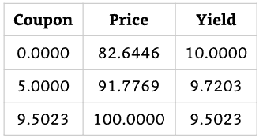

クーポン効果の影響
同じ残存期間の利付債でもクーポンの大きさによって最終利回りに与える
スポットレートの期間構造が右上がりの場合：
クーポンが高いほど、短期の低金利で割り引かれる割合が大きく、最終利回りは低い
CFのうち「早い段階に受け取る部分」が大きいことに起因
債券どうしの比較において、最終利回りは適当な指標ではない
例：1年もののスポットレートが 0% で、2年もののスポットレートが 10%
２年債の各数値

Slide 17
スプレッド
スプレッド：通常、ある債券や債券群を別の債券間の利回り差
（例：欧州間債券スプレッド➡信用力が高いドイツがベンチマーク）
注意点
同じ満期のベンチマーク債が存在しないことが多く、スプレッドには「期間差」や「信用差」などが混在
クーポン効果を受けやすい
債券スプレッド：現在価格差を金利スプレッドという形で表現
例：
フォワードレートは、満期0.5年、1.0年、1.5年でそれぞれ 0.0154%、0.1008%、0.1833% だとする

Slide 18
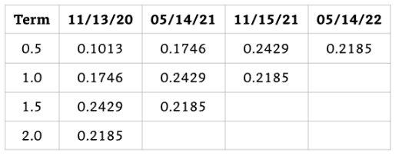
米国債の損益帰属分析
損益の変動に対し、各要因の影響を定量する
金利が「変化しない」ことを表現するために市場でよく用いられる二つのシナリオを示す
要素のうちの一つのロールダウンは「金利が損益またはリターンの計測期間中に変化しない」と仮定したときに、債券または債券ポートフォリオの価格やリターンがどのように変化するかを表すものなので
realized forwards
unchanged term structure
「今日の t 年後の半年金利が、本当に t 年後にも半年金利として実現する」と仮定
フォワード金利カーブ全体が各期日においてずっと同じまま保持されると仮定
2020年11月13日時点のフォワード金利カーブが、1日後も半年後も1年後も、さらには1.5年後もまったく同じ形をしているという想定
2020年11月13日時点の「半年先の半年金利」0.1013%
→ 実際に 2021年5月14日の半年金利が 0.1013% として実現

Slide 19
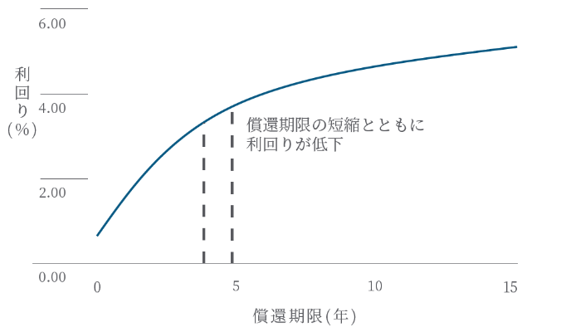
損益（P&L）やリターンをいくつかの構成要素に分解
・キャッシュキャリー（期中のクーポン収益＋調達コスト）（時間経過要素）
・ロールダウン（時間経過要素）
・金利変化
・スプレッド変化
ロールダウン
時間経過に伴い構造上でより短い期間の金利で割り引かれる位置に移動し、結果として価格が上昇する部分
しかしこれは時間経過により価格が100に近づく現象による損益を含む
債券運用におけるキャリーとロールダウン | PIMCO

Slide 20
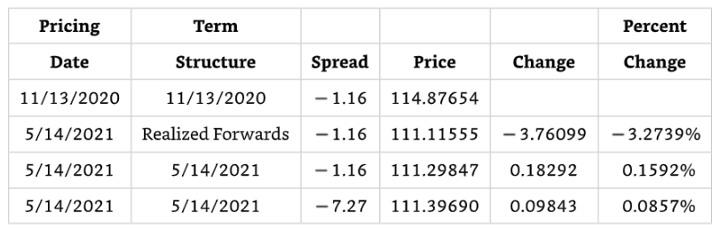

米国債 7.625% 11/15/2022 の損益帰属
期間：2020年11月13日 〜 2021年5月14日（いずれも金曜日。決済日はそれぞれ翌営業日）
2020年11月13日（時点0） → 2020年11月16日決済
2021年5月14日（時点1） → 2021年5月17日決済 投資家はこの間、2020年11月15日にはクーポンが支払われないが、2021年5月15日にはクーポンを一回受け取る。
①
111.11555 - 114.87654
-3.2739% = $\frac{−3.76099}{1114.87654}$
②
③
④
②：ロールダウンによる価格変化
realized forwardsシナリオでは「金利もスプレッドも変わらないため、価格変化はすべてロールダウン分」であり、キャリー収入は別途扱われるため
③： 「金利変化（Rates）」による部分として帰属。これは、「実現フォワードによる金利変化なしから、実際の市場フォワードへと切り替えることで価格が上乗せされた分」を示している
④：スプレッド変化（Spread）」による部分として帰属
「当初 –1.16 bps だったスプレッドが –7.27 bps へ拡大したことにより、割高分が生じて価格が上昇した」という部分を示す

Slide 21
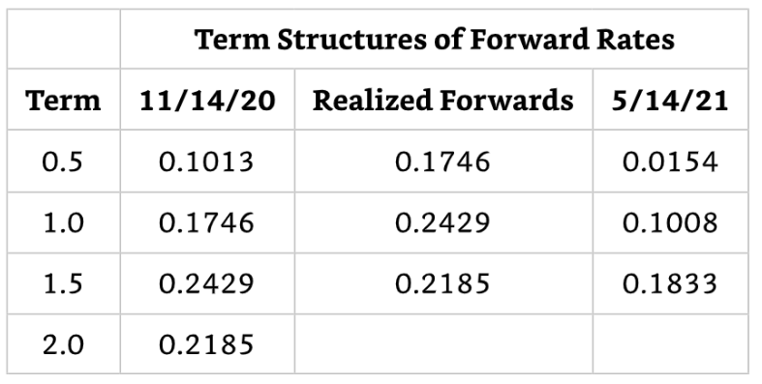
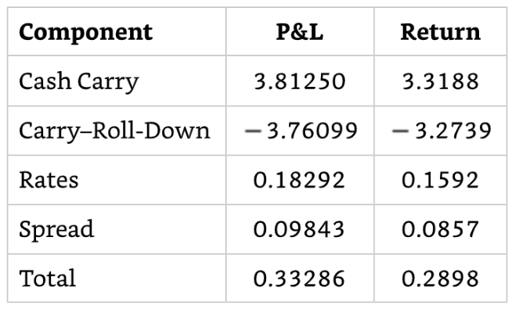
3.8 P&L ATTRIBUTION

Slide 22
金利変化におけるリスクに関する内容

Slide 23
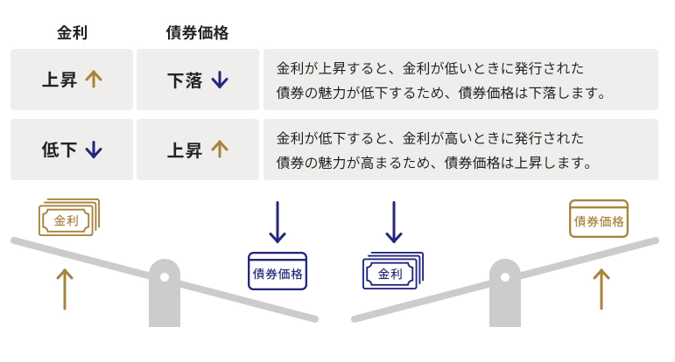
「債券」とは？仕組みや魅力、リスクを解説 | みずほ証券

Slide 24
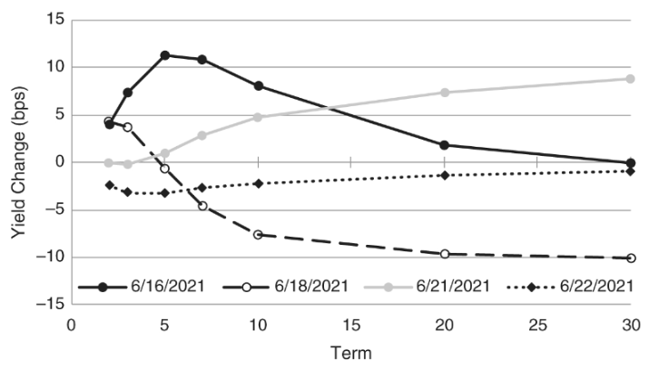
Key‐Rate, Partial, and Forward‐Bucket '01s and Durations
イールドカーブの形状変化リスク；タームストラクチャー全体が並行あるいは一定の比率で動かないリスクをコントロール
下図のような変化があったときは単一ファクター指標でのヘッジは良いパフォーマンスを示さない
単一ファクターでは、6か月金利の変化が分かれば10年債30年債の金利変化も知ることが出来るという仮定であり、30年債のポジションを6か月物債券でヘッジできることになる

Slide 25
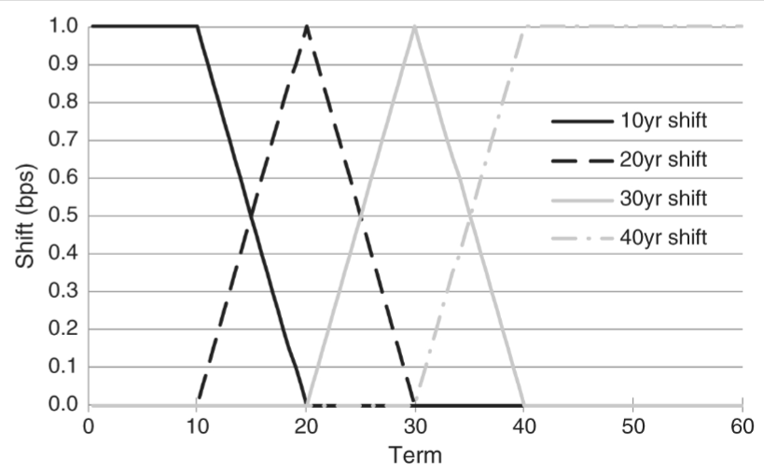
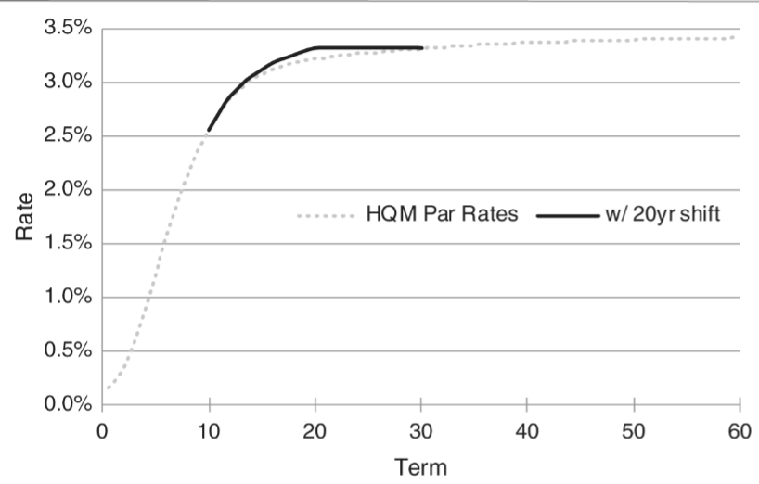
キーレートシフト
いくつかのキーレートの集合によって期間構造全体の変動を説明できると仮定
キーレートの個数、使う金利の種類、各キーレートの年限、与えられたキーレートから他の金利を計算するルールは個別に設定
例
個数 ：４個
金利種類 ：パーイールド
年限 ：10,20,30,40年債
ルール ：各キーレートは直前と直後のキーレート間のパーイールドに影響
各キーレートの影響
20年債キーレートシフト時

Slide 26





$$∆P ≈ {KR01}_{1} × {∆y}_{1}+ {KR01}_{2} × {∆y}_{2}$$
$${DV01}^{k}=−\frac{1}{10,000}\frac{∂P}{{∂y}^{k}}$$
$$σ_{P} ≈ \sqrt{{KR01}_{1}^{2}σ_{1}^{2}+ {KR01}_{2}^{2}σ_{2}^{2}+{2KR01}_{1}{KR01}_{2}ρσ_{1}σ_{2}}$$
$$D^{k}=−\frac{1}{P}\frac{∂P}{{∂y}^{k}}$$
$${DV01}^{20}=−\frac{1}{10,000}\frac{91.0790 −91.2209}{0.01\%}=0.1419$$
$$D^{20}=−\frac{1}{91.2209}\frac{91.0790 −91.2209}{0.01\%}=15.56$$

Slide 27
回帰分析に基づくヘッジ手法
実証分析の結果を金利変動のモデルそのものとして使用する手法

Slide 28
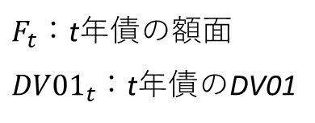


ボラティリティ加重ヘッジ
単一の金利ファクターに従う（ので、各債券の利回りは完全に相関）
平行移動以外の金利変動も許容
残存年限が近いクーポン同士の場合有効な場合がある
20年債を30年債でヘッジすることを考える
30年債利回り1bp上昇に対して20年債利回り1.1bp上昇が予想される場合（ボラティリティの比が1.1）
$$−F_{20}×1.1×\frac{{DV01}_{20}}{100}−F_{30}×\frac{{DV01}_{30}}{100}=0$$
$F_{t}$：t年債の額面
${DV01}_{t}$：t年債のDV01
$$1.1= \frac{−F_{30}×{DV01}_{30}}{F_{20}×{DV01}_{20}}$$
ヘッジ証券のリスクウェイトともとれる
：ヘッジポジションのDV01リスクを原資産ポジションのDV01リスクに対する比率で表したもの

Slide 29
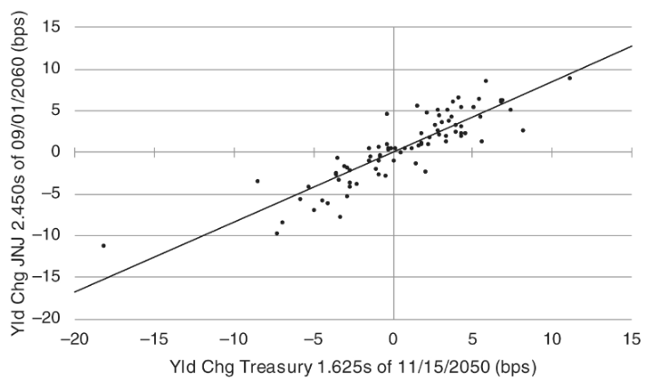
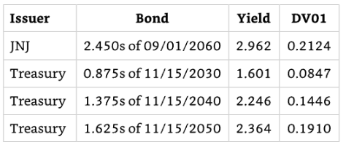

1変数の回帰分析に基づくヘッジ（１）
パラメータα、βは誤差項の２乗和を最小化して推定
ある利回りの変化を別の利回りの変化に回帰
前項に対し、相関が完全でないことを考慮
$$Δy_{t}^{20}= α+ β×Δy_{t}^{30}+ ε_{t}$$

Slide 30
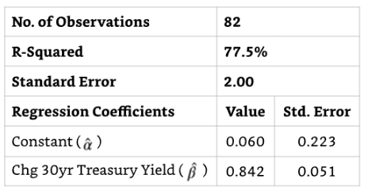

Slide 31




1変数の回帰分析に基づくヘッジ（１）
パラメータα、βは誤差項の２乗和を最小化して推定
ある利回りの変化を別の利回りの変化に回帰
前項に対し、相関が完全でないことを考慮
$$Δy_{t}^{20}= α+ β×Δy_{t}^{30}+ ε_{t}$$
$$Var\left(ε_{t}\right)=Var(Δy_{t}^{20} − β×Δy_{t}^{30})$$
$$Var\left(ε_{t}\right)=Var\left(Δy_{t}^{20}\right)+ β^{2}∙Var\left(Δy_{t}^{30}\right)−2β∙Cov(Δy_{t}^{20}, Δy_{t}^{30})$$
$$f\left(β\right)=Var\left(ε_{t}\right)={(ε_{t}^{20})}^{2}+ β^{2}∙{\left(ε_{t}^{30}\right)}^{2} −2β∙Cov(Δy_{t}^{20}, Δy_{t}^{30})$$
$$\frac{df(β)}{dβ}=2β∙{\left(ε_{t}^{30}\right)}^{2} −2∙Cov(Δy_{t}^{20}, Δy_{t}^{30})$$
$$β= ρ\frac{ε_{20}}{ε_{30}}$$

Slide 32



1変数の回帰分析に基づくヘッジ（２）
前項に対し、相関が完全でないことを考慮
$$Var\left(ε_{t}\right)=Var(Δy_{t}^{20} − β×Δy_{t}^{30})$$
$$Var\left(ε_{t}\right)=Var\left(Δy_{t}^{20}\right)+ β^{2}∙Var\left(Δy_{t}^{30}\right)−2β∙Cov(Δy_{t}^{20}, Δy_{t}^{30})$$
$$f\left(β\right)=Var\left(ε_{t}\right)={(ε_{t}^{20})}^{2}+ β^{2}∙{\left(ε_{t}^{30}\right)}^{2} −2β∙Cov(Δy_{t}^{20}, Δy_{t}^{30})$$
$$\frac{df(β)}{dβ}=2β∙{\left(ε_{t}^{30}\right)}^{2} −2∙Cov(Δy_{t}^{20}, Δy_{t}^{30})$$
$$β= ρ\frac{ε_{20}}{ε_{30}}$$

Slide 33



1変数の回帰分析に基づくヘッジ（３）
$$β= \frac{−F_{30}{DV01}_{30}}{F_{20}{DV01}_{20}}$$
$$ε_{t}= {Δy}_{t}^{20} − α+ \frac{F_{30}{DV01}_{30}}{F_{20}{DV01}_{20}} {Δy}_{t}^{30}$$
$$ε_{t}= \frac{1}{F_{20}{DV01}_{20}}\left[F_{20}{DV01}_{20}{Δy}_{t}^{20}+ F_{30}{DV01}_{30}{Δy}_{t}^{30}\right]$$

Slide 34


2変数の回帰分析に基づくヘッジ（３）
$${Δy}_{t}^{20}= α+ β_{10} × {Δy}_{t}^{10}+ β_{10}+ {Δy}_{t}^{30}+ ε_{t}$$
$$β_{10}= \frac{−F_{10}{DV01}_{10}}{F_{20}{DV01}_{20}}$$
$$β_{30}= \frac{−F_{30}{DV01}_{30}}{F_{20}{DV01}_{20}}$$
$$P\&L=−F_{10}{DV01}_{10}{Δy}_{t}^{10} − F_{30}{DV01}_{30}{Δy}_{t}^{30} −F_{20}{DV01}_{20}{Δy}_{t}^{20}$$
$$P\&L= F_{20}{DV01}_{20}\left[B_{10}{Δy}_{t}^{10}+ β_{30}{Δy}_{t}^{30} − {Δy}_{t}^{20}\right]$$

Slide 35


2変数の回帰分析に基づくヘッジ（３）
20年物米国財務省債の利回りが、10・30年物より割高と考えた時の戦略
20年債を買うと同時に、10年債を売って金利リスクをヘッジ
カーブが「スティープニング（steepening／長短金利差拡大）」したとき、つまり30年債の利回りが20年債よりも大きく上昇し、さらに20年債が10年債よりも大きく上昇したときには、たとえ20年債が相対的にアウトパフォームしていても、10年債を売ってしまっているためトレード全体で損失が発生するリスク
バタフライ戦略：20年債買い、10,30年債同時売り
10年債売り→カーブがフラットニングした場合のリスク回避
20年債買い→カーブがスティープニングした場合のリスク回避
30年債売り→市場全体で金利が一律に上昇したとき（並行移動）のリスク回避

Slide 36
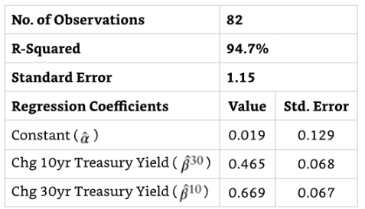
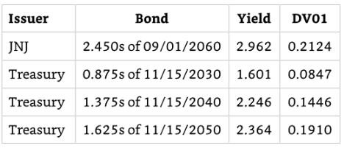

Slide 37

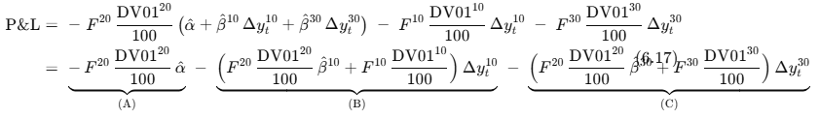
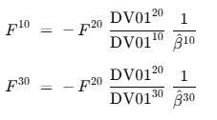
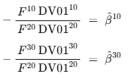
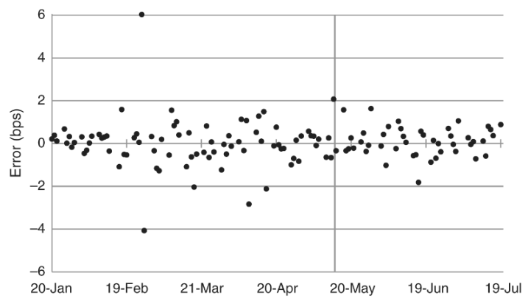

Slide 38
主成分分析

Slide 39
CHAPTER 7 Arbitrage Pricing with Term Structure Models

Slide 40
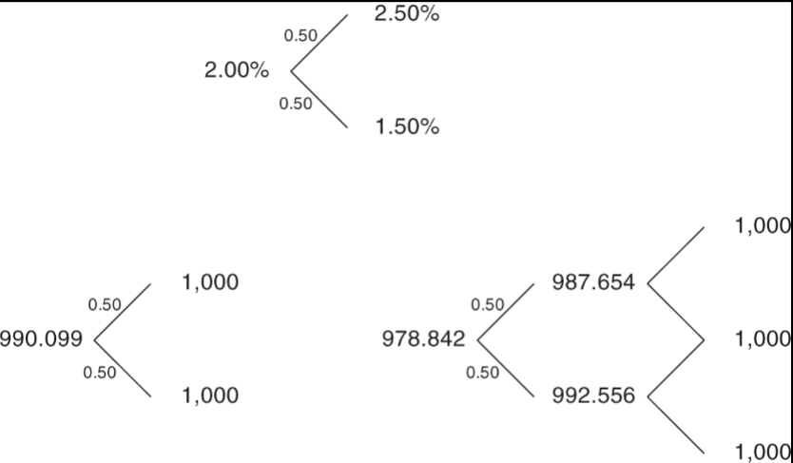
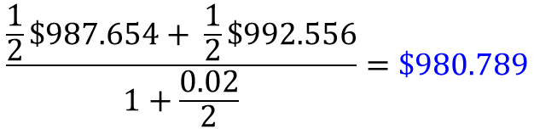
7.1 RATE AND PRICE TREES
二項ツリー：将来に２つの値しかとらないという強い仮定
市場価格（割引ゼロクーポン債価格：$978.842）と期待割引価値（：$980.789）は必ずしも一致しない。これは投資家が期待割引価値によって証券価格を決定しているわけでないため
6か月後スポットレート
価格経路
価格ツリー
期待割引価値
$$\frac{\frac{1}{2}\$987.654+ \frac{1}{2}\$992.556}{1+\frac{0.02}{2}}=\$980.789$$

Slide 41
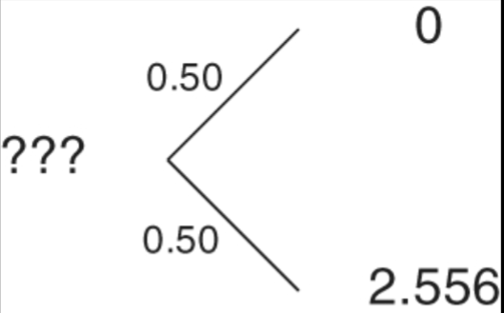
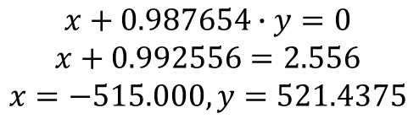


7.2 ARBITRAGE PRICING OF DERIVATIVES
オプション価格は割引現在価値で求めることが出来ない
二項ツリーにおける上下の確率は価格計算に使用されない
上下確率は現在の債券価格を通じて間接的にデリバティブ価格に依存する
（確率が変わることで1年債の現在価格が変動し、それが複製ポートフォリオを通じてオプション価格に反映）
例
6か月後に当時の6か月ゼロクーポン債（額面1,000ドル）を990ドルで購入できるコールオプションの価格
$$x+0.987654∙y=0$$
$$x+0.992556=2.556$$
$$x=−515.000, y=521.4375$$
521.4375ドル分の１年ゼロ債を購入し、515.000ドル分の6か月ゼロ債を空売りすることで複製可能
$$オプション価格\text{ = }$$
$$\text{521.4375⋅0.978842−515.000⋅0.980}$$
$$=0.504<\frac{0.5×(0+2.556)}{1.02} =1.25$$
割引現在価値

Slide 42
7.3 RISK‐NEUTRAL PRICING Risk
リスク中立確率：アップ・ダウン状態の確率に関し、期待割引価値と市場価格を等しくするような確率
オプション価格も期待割引価値と市場価格で一致する
p
1-p

Slide 43
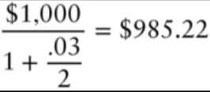
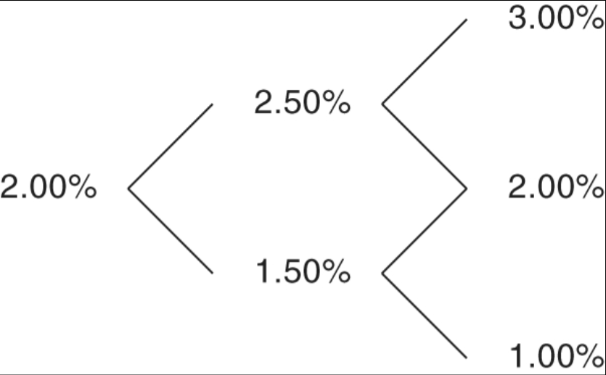
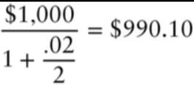
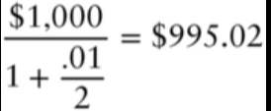
7.4 ARBITRAGE PRICING IN A MULTI‐PERIOD SETTING

Slide 44
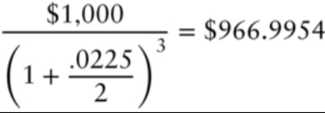
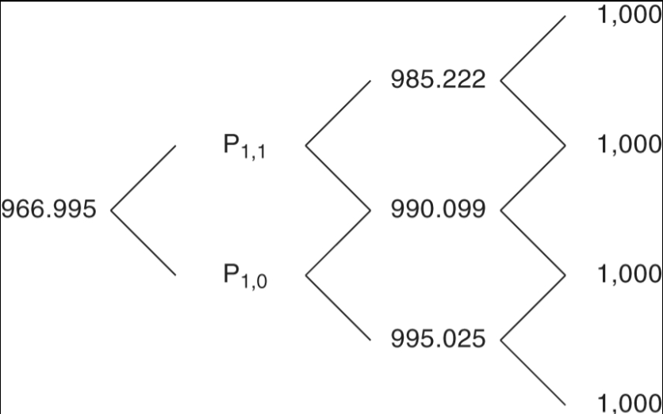


7.4 ARBITRAGE PRICING IN A MULTI‐PERIOD SETTING

Slide 45



7.4 ARBITRAGE PRICING IN A MULTI‐PERIOD SETTING

Slide 46

7.4 ARBITRAGE PRICING IN A MULTI‐PERIOD SETTING

Slide 47






7.5 PRICING A CONSTANT‐MATURITY TREASURY SWAP
計算例：CMTスワップのデリバティブ証券をプライシング

Slide 48


7.6 OPTION-ADJUSTED SPREAD(OAS)
オプション調整スプレッド（OAS）：証券の相対価値（市場価格とモデル価格との関係）を示す指標（正のとき➡割安）
モデル内の割引率にスプレッドを加えたときに、その証券の市場価格が再現されるようなスプレッド」として定義
モデル価格との差
CMTスワップ価格が3699.18ドルであり、モデル価格より2.92ドル安いとする
このときCMTスワップのOASは10bps(=0.10%)と計算される
割引率に10bpを加えた上で初期スワップを再計算
なお、CFの計算には影響しない
CMTスワップ価格が3699.18ドルであり、市場価格と一致
これはモデルにおけるリスク中立割引率+10bpのOASで割引した結果、市場価格と一致することを意味する

Slide 49



7.7 PROFIT AND LOSS ATTRIBUTION WITH AN OAS
ある時点tにおける証券の市場価格Pは
t：時間
r：金利などのファクター
OAS：スプレッド
1階のテイラー展開を用いると証券の価格変化は以下のように分解できる
両辺をPで割り、期待値を求めると

Slide 50



7.7 PROFIT AND LOSS ATTRIBUTION WITH AN OAS
OASがゼロの場合、リスク中立確率の下では、モデルで価格付けされた証券の期待リターンは短期金利 rに等しいので
OASがゼロの場合、でない証券（モデルと市場価格がずれている証券）の場合、キャッシュフローは短期金利rではなく、r+OAS （OAS付き金利）で割引かれる
時間変化
金利の変化
OASの変化

Slide 51
7.8 REDUCING THE TIME STEP

Slide 52
7.9 FIXED INCOME VERSUS EQUITY DERIVATIVES

